Slide 1
import java.usj.LP1;
usj.LP1.setProfessor(“Jaime Miranda Junior”);
usj.LP1.setAlunos( “Leonardo Ferreira Costa ”,
“Lucas Gustavo Machado”,
“Rafael Lapa Valgas”);

Slide 2
import java.sql.*;
String CRUD = “CREATE READ UPDATE DELETE”;

Slide 3
/* O que iremos apresentar?
Apresentaremos as classes, interfaces e métodos básicos para a implementação do CRUD em Java, fazem parte do pacote java.sql.
CLASSES E INTERFACES: */
Classe: java.sql.DriverManager;
Interface: java.sql.Connection;
Interface: java.sql.PreparedStatement;
Interface: java.sql.ResultSet; // bônus

Slide 4
/* O que iremos apresentar?
MÉTODOS: */
DriverManager.getConnection(String url, String user, String login);
Connection.preparedStatement(String sql);
Connection.close();
PreparedStatement.setString(String texto); // variações desse método
ResultSet.next();

Slide 5
/* O que é o pacote java.sql?
Fornece os recursos necessários para acessar diferentes tipos de banco de dados.
Trabalha conjuntamente do driver do banco de dados.
Possibilita interface necessária para ler e gravar quaisquer fontes de dados em formato tabular (tabelas).
Atualmente está na versão 4.1. */

Slide 6
/* Funcionamento geral...
Possibilita efetuar uma conexão ao driver de banco de dados através da classe DriverManager. E enviar comandos SQL (em inglês SQL statements) através das interfaces Connection, Statement e PreparedStatement (existem outras).
Por fim, é capaz de receber os resultados da consulta SQL através da interface ResultSet. Além de propiciar um conjunto de interfaces e classes para o mapeamento e tratamento dos dados. */

Slide 7
Class DriverManager
/* Fornece os recursos para carregar e conectar com diferentes drivers para diferentes bancos de dados. Atualmente não é necessário o sistema carregar os drivers, pois a classe consegue carregar automaticamente. Para isso é necessário que o driver esteja nas bibliotecas e referenciado corretamente (ver na documentação). */

Slide 8
Interface Connection
/* Uma sessão de conexão com uma base de dados. Essa interface é responsável por gerar e executar comandos SQL além de retornar e manipular os dados de uma consulta SQL. Possui diferentes métodos para consulta. Também é responsável pelo commit (alterações definitivas na base de dados) e pelo fechamento da conexão. */

Slide 9
Interface PreparedStatement
/* É um objeto que representa um pre comando SQL em uma String, esse comando pode ter valores atribuídos com métodos setters específicos dessa interface.
Funciona basicamente assim: */
String sql = “SELECT * FROM pessoa WHERE ID = ?”;
//É possível substituir o ‘?’ por qualquer valor com métodos setters específicos dessa classe.

Slide 10
Interface ResultSet
/* O objeto ResultSet contém o resultado da consulta SQL, uma tabela. E possui todas as funcionalidades para navegar na tabela, alterar e coletar dados.
observação:
Se por um lado a interface PreparedStatement funciona como setters de atributos para gerar comandos SQL, a interface ResultSet funciona como getters de atributos do banco de dados para gerar objetos nos sistemas implementados em java. */

Slide 11
/* Utilização geral...
É necessário efetuar a abertura de uma conexão com o driver através de um objeto Connection instanciado pela classe DriverManager e o método .getConnection().
A conexão/connection é utilizada para criar comandos SQL através de uma String junto da interface PreparedStatement que é capaz de executar a query através do método .execute().
Se necessário armazenar os resultados da query, é necessário instanciar um objeto da interface ResultSet através do método e .executeQuery().
O objeto ResultSet possui métodos de navegação nas tabelas - apresentaremos apenas .next() e .previous().
Por fim é necessário fechar a conexão através do método .close() da interface Connection. */

Slide 12
//Métodos DriverManager e Connection
DriverManager.getConnection(String url, user, password);
//Gera um objeto Connection e uma conexão com o driver do banco de dados.
Connection.PrepareStatement(String sql);
//Gera um objeto PreparedStatement para gerenciar comandos SQL.

Slide 13
//Métodos PreparedStatement
PreparedStatement.setString(Int posição, String valor);
PreparedStatement.setInt(Int posição, Int valor);
//Substitui valores da String ( ? ) por atributos específicos para a consulta. Existe um método set para cada tipo: Boolean, Char, Float, Double...
PreparedStatement.execute();
//Executa a query e retorna um boolean indicando se a query foi executada com sucesso.
PreparedStatement.executeQuery();
//Executa query e retorna o valor da consulta para gerar um objeto ResultSet. É utilizada quando precisa de uma tabela como retorno.

Slide 14
//Métodos ResultSet
ResultSet.next();
//Caminha o cursos na tabela para o próximo registro (próxima linha).
ResultSet.previous();
//Caminha o cursos na tabela para trás (próxima linha).
ResultSet.getString(String nomeColuna);
//Acessa o valor de uma coluna com o nome especificado. Existe variações em cada tipo.
ResultSet.getString(Int indexColuna);
//Acessa o valor da coluna na ordem especificada. Existe variações em cada tipo.

Slide 15
/* Navegação em tabelas pelo ResultSet
A interface ResultSet possui diferentes métodos para navegação nas tabelas. A navegação padrão mais utilizada é através dos métodos .next() e .previous(), basicamente caminhando para frente e para trás nos registros de cada tabela. */
While(ResultSet.next()){
//comandos}
Output de navegação:
> A, A1, A2
A | B | C | D
A1 | B1 | C1 | D1
A2 | B2 | C2 | D2

Slide 16
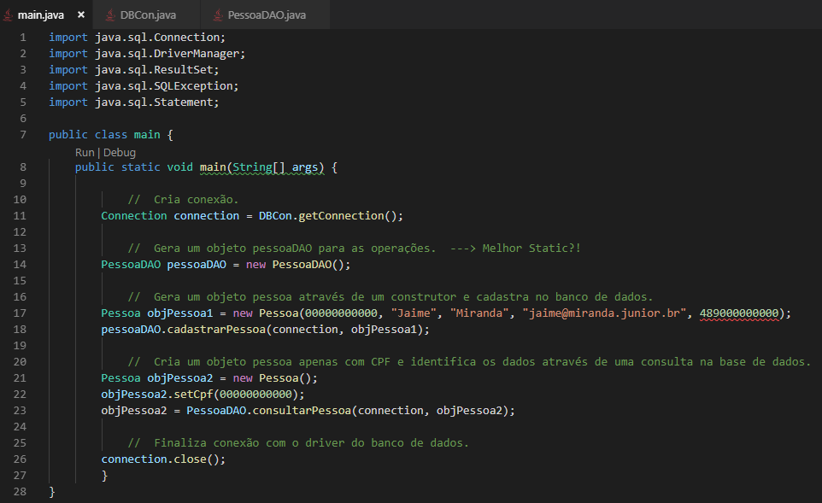

Slide 17
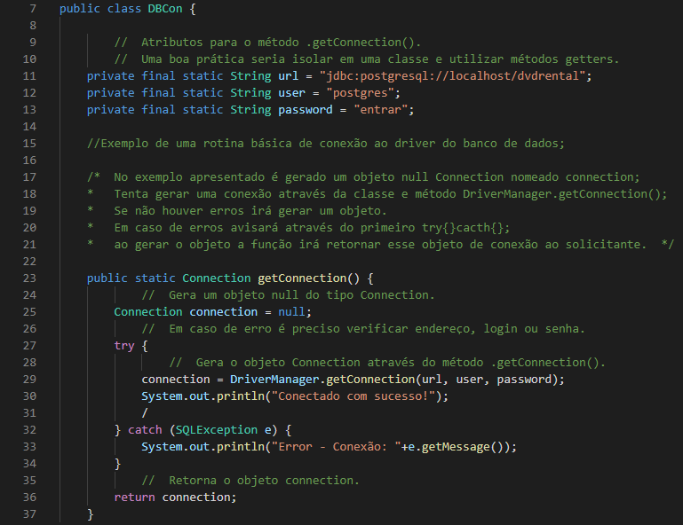

Slide 18
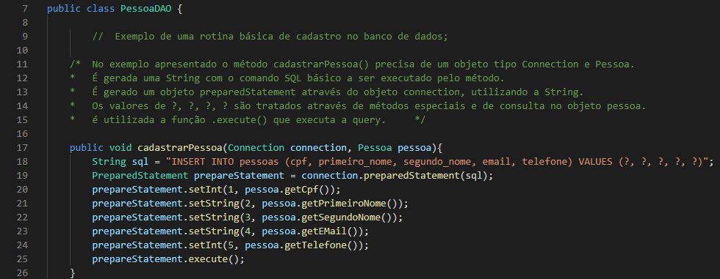

Slide 19
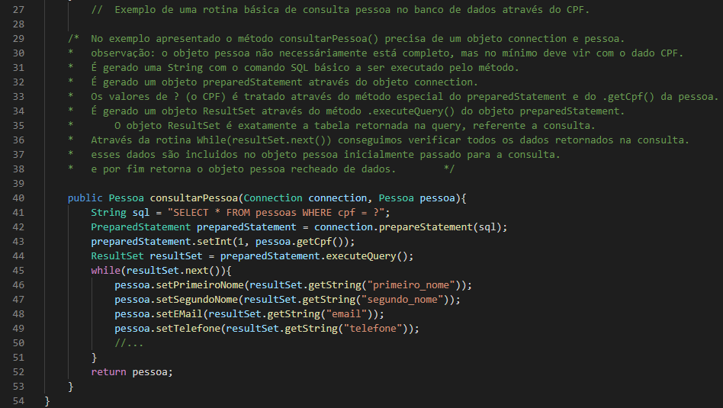

Slide 20
usj.LP1.setNota(10);
usj.LP1. connection.close();

Slide 21
Obrigado! ☺

